Slide 1
LETTER OF CREDIT (L/C)
Hukum Jual Beli Perusahaan - 05

Slide 2
LETTER OF CREDIT (L/C)
Letter of Credit adalah suatu surat yang dikeluarkan oleh suatu bank (bank devisa) atas permintaan dari importir (nasabah) yang ditujukan atau di atas namakan dengan eksportir di luar negeri yang menjadi partner bisnis dari importir itu.
Surat tersebut memberi hak kepada eksportir itu untuk menarik wesel-wesel atas importir bersangkutan untuk sejumlah uang yang disebutkan dalam surat itu.
Selanjutnya, bank yang bersangkutan menjamin untuk menguangkan wesel yang ditarik itu apabila segala syarat dan ketentuan dokumen yang ada sudah sesuai dan memenuhi syarat yang tercantum dalam surat.

Slide 3
Latar Belakang L/C
Perbedaan mata uang
Pihak berbeda wilayah (beda negara)
Kesulitan prosedur
Kepercayaan/Trust

Slide 4
Manfaat L/C bagi Eksportir dan Importir
Exportir merasa aman karena pembayaran atas barang yang dikirim pada importir ada jaminan.
Pengiriman barang baru akan dilaksanakan oleh penjual bila ia telah memperoleh info dari bank tentang adanya pembukaan kredit yang diperintahkan baginya.
Importir merasa aman karena pembayaran terhadap jual beli baru dilaksanakan oleh bank bila penjual telah menyerahkan dokumen yang dibutuhkan atau dijanjikan sesuai perjanjian.

Slide 5
Pembukaan L/C
Importir minta kepada bank untuk membuka suatu L/C untuk dan atas nama eksportir. Importir bertindak sebagai opener. Bank bertindak sebagai opening bank atau issuing bank
Pembukaan L/C dilakukan melalui bank koresponden di luar negeri. Bank koresponden disebut sebagai advising bank, notifying bank atau negotiating bank
Advising bank memberitahukan kepada eksportir mengenai pembukaan L/C. Eksportir bertindak sebagai beneficiary

Slide 6
Bagaimana cara untuk membuka L/C ?
Langkah- langkahnya :
Buyer berinsitif untuk memesan barang/jasa
Seller meminta buyer untuk membuka sebuah L/C, dengan memberitahukan “Term and Condition” yang bisa diterima serta nama advising bank yang ditunjuk.
Buyer meminta bank dimana rekeningnya berada (Issuing Bank) untuk membuka sebuah L/C dengan memberitahukan “Term and Condition” yang bisa diterima serta nama advising bank yang ditunjuk oleh seller.

Slide 7
Issuing Bank membuka sebuah L/C dan mengirimkannya kepada Advising Bank. (Sekaligus mengirimkan copy-nya kepada buyer, buyer mengirimkan copy tersebut kepada pihak seller sebagai konfirmasi bahwa L/C telah dibuka). Jika issuing Bank tidak mempunyai hubungan correspondent dengan Advising Bank, maka buyer akan mencari Bank Correspondent sebagai perantara.
Advising Bank menyampaikan L/C tersebut kepada beneficiary (seller).
Setelah barang/jasa yang dipesan siap untuk dikirimkan, beneficiary (seller) menyiapkan dokumen yang dipersyaratkan di dalam L/C (dokumen export). Jika dokumen telah siap, maka benef iciary akan menyerahkan dokumen tersebut kepada Advising Bank.

Slide 8
Advising Bank akan mempelajari isi dokumen, jika telah memenuhi syarat (sesuai dengan kondisi L/C) maka dokumen akan dikirimkan kepada Issuing Bank untuk meminta pembayaran, jika tidak maka dokumen akan ditolak dan dikembalikan kepada beneficiary serta memberitahukan penyimpangan yang telah terjadi.
Begitu dokumen diterima, Issuing Bank akan memeriksa kelengkapan dan kesesuaian dokumen yang diterima dengan term and condition di dalam L/C, Jika tidak sesuai maka pembayaran akan ditolak. Jika sesuai maka Issuing Bank akan membayar pihak beneficiary (seller) melalui Advising Bank, serta mengirimkan dokumen tersebut ke pihak buyer. Dengan dokumen asli yang diterima dari issuing bank, pihak buyer akan mengambil barang/jasa di custom

Slide 9
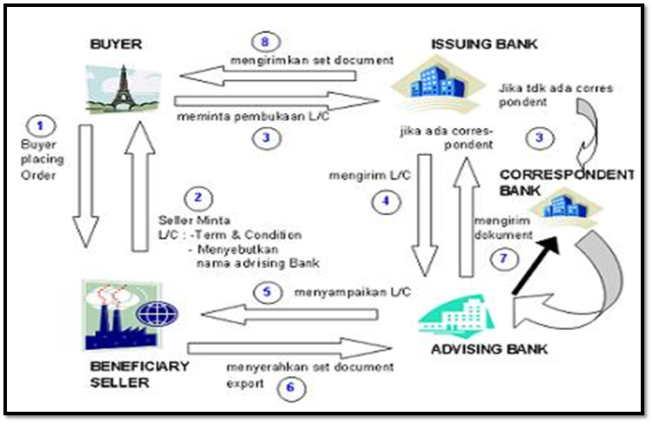

Slide 10
Persyaratan Pembukaan L/C
Nama dan alamat penerima L/C
Besarnya jumlah dana atau kredit yang tersedia
Keharusan penerima L/C (eksportir) untuk menarik wesel
Jenis wesel, misalnya: wesel untuk (Demand/Sight Bill of Exchange) atau wesel berjangka (Time Draft atau Long Bill of Exchange)
Dokumen-dokumen beserta jumlah rangkapnya: duplicate untuk rangkap 2, triplicate untuk rangkap 3, quadroplicate untuk rangkap 4

Slide 11
Kelengkapan Dokumen
draft/Bill of Exchange/Receipt
shipping documents:
konosemen (full set of Bill of Lading)
faktur perdagangan (commercial invoice)
packing list (daftar pengepakan=daftar isi setiap peti)
weight note (daftar berat barang)
measurement list (daftar ukuran barang)
insurance certificate (polis asuransi)

Slide 12
Penentuan persyaratan dokumen di atas, dibatasi pada dokumen yang benar-benar diperlukan;
yang realistis sehingga dapat dipenuhi oleh eksportir; atau
yang berguna sehingga efektif dan efisien

